Slide 1
Создание сетей DLNA
Дисциплина «Построение Windows-сетей»
Сергеев А. Н.
Волгоградский государственный социально-педагогический университет
27 апреля 2013 г.

Slide 2
DLNA
DLNA (Digital Living Network Alliance) – набор стандартов, позволяющих совместимым устройствам передавать и принимать по сети медиа-контент (изображения, музыка, видео), а также отображать его в режиме реального времени

Slide 3
DLNA
Разрабатывается преимущественно к домашним сетям
Базируется на Ethernet или Wi-Fi
Позволяет объединить компьютеры, мобильные устройства, ноутбуки, телевизоры и другие устройства в единую сеть.

Slide 4
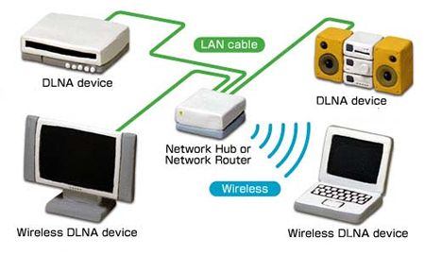
DLNA

Slide 5
DLNA
Более простой интерфейс для устройств (в сравнении с сетями Windows)
Не только копирование удаленного медиа-контента, но и его трансляция на удаленном устройстве (в т.ч. – в режиме реального времени)

Slide 6
Создание сети DLNA
Более простой интерфейс для устройств (в сравнении с сетями Windows)
Не только копирование удаленного медиа-контента, но и его трансляция на удаленном устройстве (в т.ч. – в режиме реального времени)

Slide 7
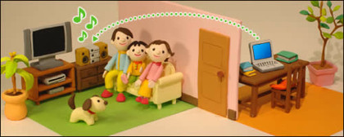
Трансляция медиа-контента на удаленном устройстве

Slide 8
Создание сети DLNA
На компьютере – необходима установка дополнительного ПО
Самый простой вариант в Windows – использование Windows Media (списки воспроизведения)

Slide 9
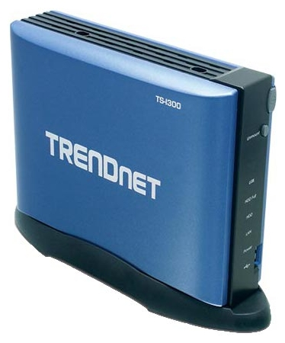
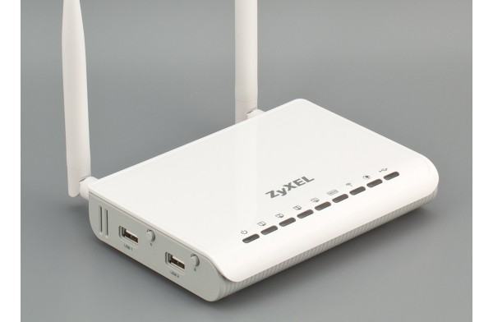
Аппаратные решения DLNA
Сетевые хранилища с поддержкой DLNA
Беспроводные маршрутизаторы с поддержкой внешних жестких дисков, закачки и DLNA

